Slide 1
Chương VIII: ĐIỆN TỬ SỐ
Bài 21
TÍN HIỆU SỐ
VÀ CÁC CỔNG LOGIC CƠ BẢN
Giáo viên:
Trường:

Slide 2

KHỞI ĐỘNG
Lập nhóm: 5 nhóm
Nhiệm vụ:
+ Phân công nhóm trưởng và thư kí
+ Hoàn thiện từng yêu cầu của nhóm
+ Trình bày sản phẩm

Slide 3
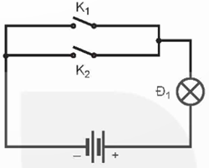
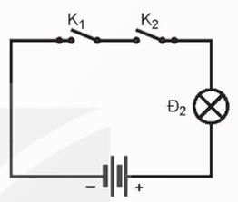
KHỞI ĐỘNG
HOẠT ĐỘNG NHÓM
PHIẾU HỌC TẬP SỐ 1
Lập bảng các trạng thái đèn Đ1 và Đ2 (sáng/tối) khi các khóa
K1 và K2 đóng/mở
K₁ | K₂​ | Đ₁
mở | mở
mở | đóng
đóng | mở
đóng | đóng
K₁ | K₂​ | Đ₂
mở | mở
mở | đóng
đóng | mở
đóng | đóng
tối
sáng
sáng
sáng
tối
tối
tối
sáng

Slide 4
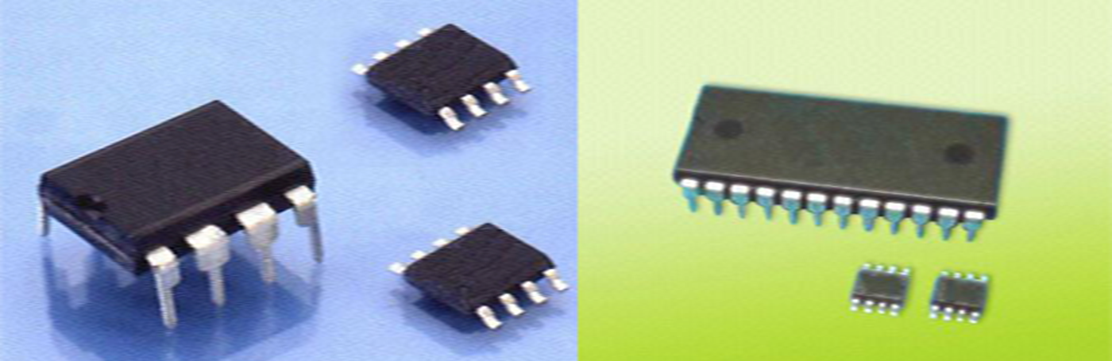
Chương VIII: ĐIỆN TỬ SỐ
Bài 21
TÍN HIỆU SỐ VÀ
CÁC CỔNG LOGIC CƠ BẢN

Slide 5








I. Tín hiệu số và
các tham số đặc trưng
NỘI DUNG BÀI HỌC
II. Khái niệm cổng logic
III. Một số cổng logic cơ bản

Slide 6
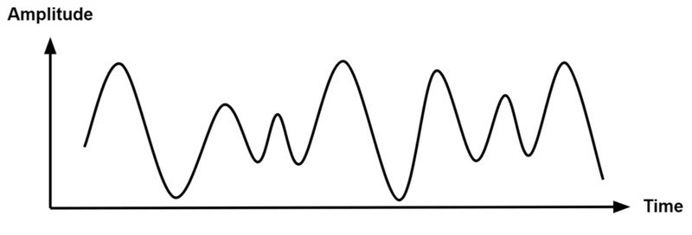
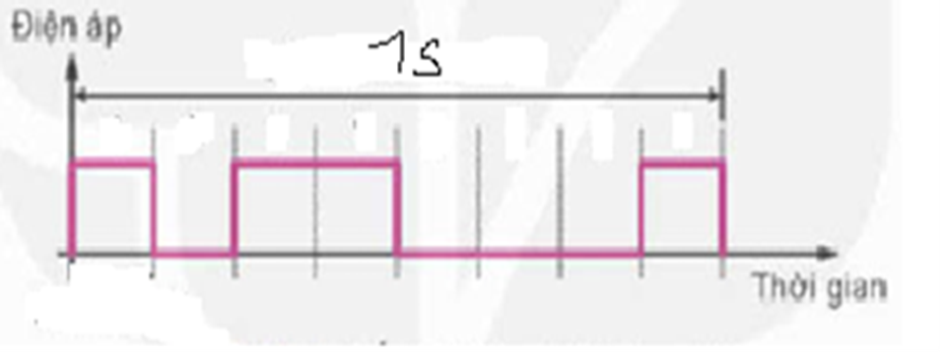


I. TÍN HIỆU SỐ VÀ CÁC THAM SỐ ĐẶC TRƯNG
1. Khái niệm tín hiệu số
Dòng điện
Điện áp
1
1
1
1
5v
0v
0
0
0
0
0
Thời gian
Thời gian
Hãy so sánh giữa tín hiệu tương tự và tín hiệu số
Tín hiệu số là một chuỗi các tín hiệu rời rạc, có biên độ không đổi trong một khoảng thời gian nhất định

Slide 7
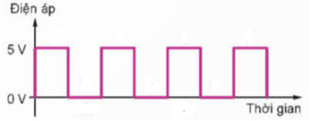
I. TÍN HIỆU SỐ VÀ CÁC THAM SỐ ĐẶC TRƯNG
2. Các tham số đặc trưng của tín hiệu số
a) Bit và mức điện áp
Trong tín hiệu số, bit (0 hoặc 1) thường được biểu diễn bằng một mức điện áp.
1
1
1
1
0
0
0
Hình 21.3. Bit và mức điện áp biểu diễn cho bit.

Slide 8
I. TÍN HIỆU SỐ VÀ CÁC THAM SỐ ĐẶC TRƯNG
2. Các tham số đặc trưng của tín hiệu số
b) Tốc độ bit và khoảng bit
Điện áp
1s
Tốc độ bit (R): là số bit trên 1 giây, đơn vị là bit/s.
Khoảng bit (Tb): là thời gian kéo dài của một bit
Tb = 1/R (s)
1
1
1
1
5v
0v
0
0
0
0
Thời gian
Hình 21.4. Tốc độ bit và khoảng bit.

Slide 9


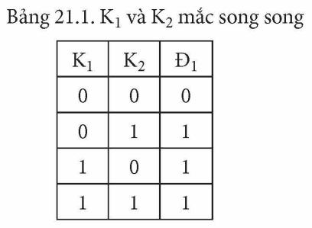
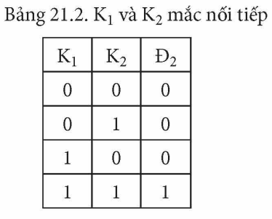
II. KHÁI NIỆM CỔNG LOGIC
Qui ước: trạng thái của các khóa K khi đóng là 1, khi ngắt là 0
trạng thái của các bóng đèn khi sáng là 1, khi tắt là 0
Hãy hoàn thiện trạng thái các đèn theo trạng thái các khóa K trong 2 bảng sau:

Slide 10

II. KHÁI NIỆM CỔNG LOGIC
Hãy điền các cụm từ phù hợp vào các chỗ trống trong câu sau để được khái niệm về cổng logic:
đại số logic, hàm logic, duy nhất, một hoặc nhiều
. .
Cổng logic là một mạch điện thực hiện chức năng của một ………….....Mỗi cổng logic thực hiện một phép toán..……………. trên……………….....lối vào để tạo ra một kết quả………..…….. ở đầu ra.
hàm logic
đại số logic
một hoặc nhiều
duy nhất

Slide 11


III. MỘT SỐ CỔNG LOGIC CƠ BẢN
Nhóm 1: Cổng OR
Nhóm 2: Cổng AND
Nhóm 3: Cổng NOT
Nhóm 4: Cổng NOR
Nhóm 5: Cổng NAND
HOẠT ĐỘNG
NHÓM
Hoàn thành phiếu học tập số 2:
Viết hàm logic
Vẽ kí hiệu logic
Xây dựng và nêu ý nghĩa của bảng chân lí
Công dụng của cổng logic

Slide 12
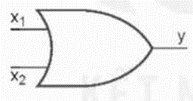
III. MỘT SỐ CỔNG LOGIC CƠ BẢN
1. Cổng OR
Hàm logic:
y = x1 + x2
Kí hiệu logic:
Bảng chân lí:
Khi cả 2 lối vào bằng 0 thì lối ra bằng 0
- Công dụng: cộng logic 2 hoặc nhiều tín hiệu vào thành 1 tín hiệu ra và tạo ra tín hiệu logic phức tạp từ các tín hiệu đơn giản (mạch cộng tín hiệu, mạch đóng ngắt)
x₁ | x₂ | y
0 | 0 | 0
0 | 1 | 1
1 | 0 | 1
1 | 1 | 1

Slide 13
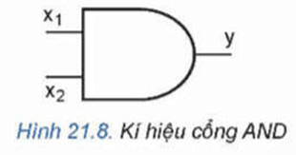
III. MỘT SỐ CỔNG LOGIC CƠ BẢN
2. Cổng AND
Hàm logic:
y = x1. x2
Kí hiệu logic:
Bảng chân lí:
Khi cả 2 lối vào bằng 1 thì lối ra bằng 1
- Công dụng: nhân logic 2 hoặc nhiều tín hiệu vào thành 1 tín hiệu ra và tạo ra tín hiệu logic phức tạp từ các tín hiệu đơn giản (mạch nhân tín hiệu, mạch đóng ngắt)
x₁ | x₂ | y
0 | 0 | 0
0 | 1 | 0
1 | 0 | 0
1 | 1 | 1

Slide 14
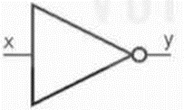
III. MỘT SỐ CỔNG LOGIC CƠ BẢN
3. Cổng NOT
Hàm logic:
y = x
Kí hiệu logic:
Bảng chân lí:
Lối ra luôn có trạng thái ngược với lối vào
- Công dụng: đảo ngược trạng thái tín hiệu vào hoặc điều khiển các tín hiệu logic trong mạch điện tử, mạch cảm biến…
x | y
0 | 1
1 | 0

Slide 15
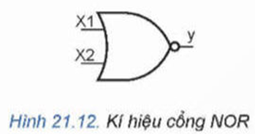
III. MỘT SỐ CỔNG LOGIC CƠ BẢN
4. Cổng NOR
Hàm logic:
y = x1 + x2
Kí hiệu logic:
Bảng chân lí:
. Khi cả 2 lối vào bằng 0 thì lối ra bằng 1
. Có thể tạo cổng NOR từ một cổng OR nối tiếp một cổng NOT
- Công dụng:đảo trạng thái của mạch cộng logic hoặc điều khiển các tín hiệu logic
x₁ | x₂ | y
0 | 0 | 1
0 | 1 | 0
1 | 0 | 0
1 | 1 | 0

Slide 16
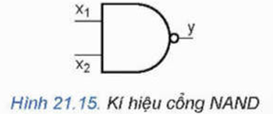
III. MỘT SỐ CỔNG LOGIC CƠ BẢN
5. Cổng NAND
Hàm logic:
y = x1. x2
Kí hiệu logic:
Bảng chân lí:
. Khi cả 2 lối vào bằng 1 thì lối ra bằng 0
. Có thể tạo cổng NAND từ một cổng AND nối tiếp một cổng NOT
Công dụng: đảo trạng thái của mạch nhân logic hoặc điều khiển các tín hiệu logic
x₁ | x₂ | y
0 | 0 | 1
0 | 1 | 1
1 | 0 | 1
1 | 1 | 0

Slide 17
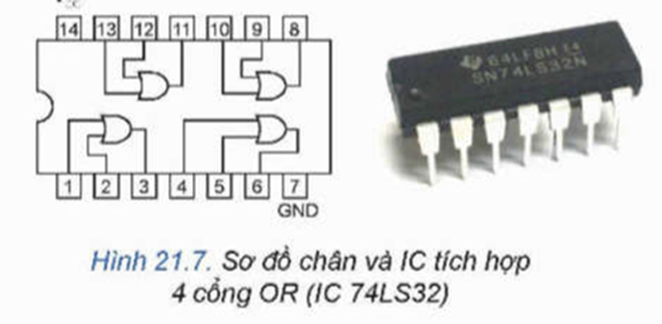
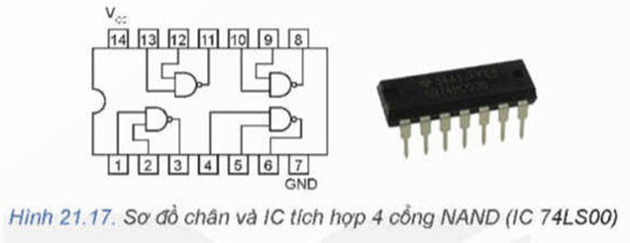
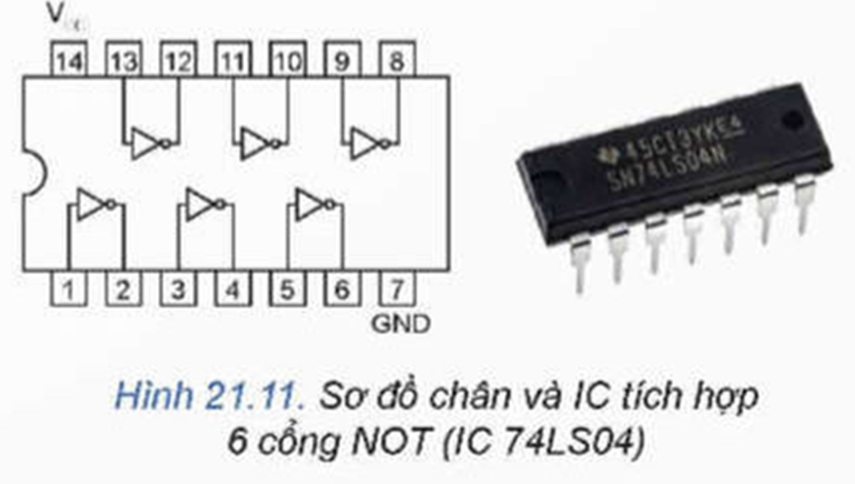
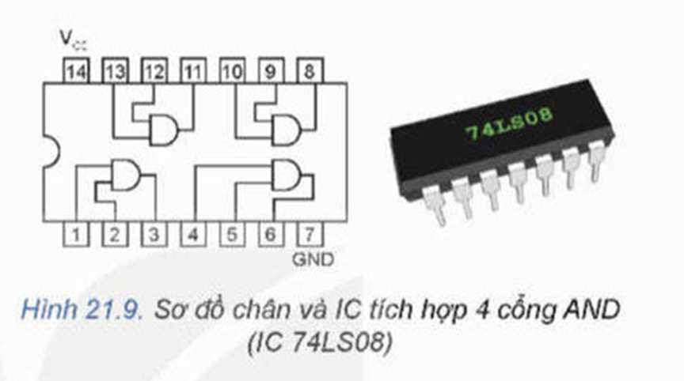
III. MỘT SỐ CỔNG LOGIC CƠ BẢN
Trên thực tế, thường chế tạo tích hợp nhiều cổng logic trên một IC
Ví dụ:
IC 74LS32
IC 74LS00
IC 74LS04
IC 74LS08
Hãy xác định loại và số lượng cổng logic trên mỗi IC? đó là những cổng mang kí tự số mấy?

Slide 18



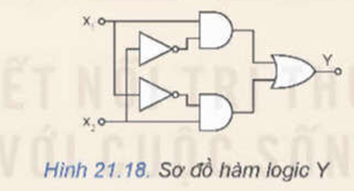
LUYỆN TẬP
Hoàn thành phiếu học tập số 3:
BÀI 1: Quan sát Hình 21.18
- Viết hàm logic.
- Lập bảng chân lí của hàm y.
HOẠT ĐỘNG NHÓM
BÀI 2: Cho hàm logic y = A+ B.C
Hãy sử dụng các cổng logic cơ bản đã học để vẽ sơ đồ của hàm logic này.

Slide 19
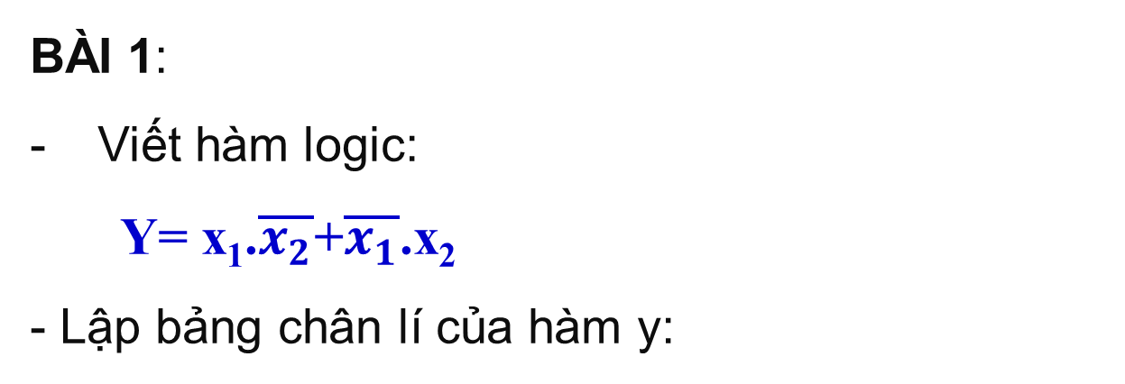
LUYỆN TẬP
BÀI 1:
Viết hàm logic:
Y= x₁.$\overline{x_{2}}$+$\overline{x_{1}}$.x₂
- Lập bảng chân lí của hàm y:
x₁ | x₂ | y
0 | 0
0 | 1
1 | 0
1 | 1
0
1
1
0

Slide 20
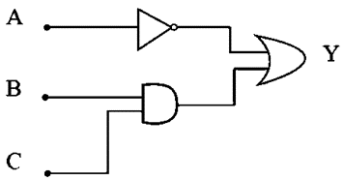
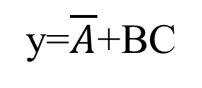
LUYỆN TẬP
BÀI 2: Vẽ sơ đồ hàm logic
y=$\overline{A}$+BC

Slide 21


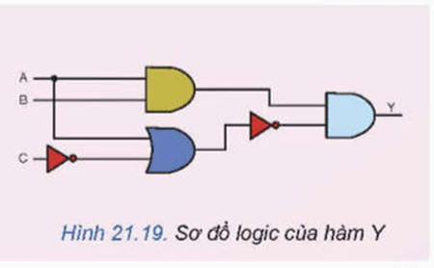
VẬN DỤNG
BÀI TẬP VỀ NHÀ
Cho sơ đồ của hàm logic Y như Hình1.19. Hãy xác định trạng thái lối ra của Y theo các lối vào A,B,C cho trong bảng sau:
Lối vào |  |  | Lối ra
A | B | C | Y
0 | 0 | 0
1 | 1 | 1

